Slide 1

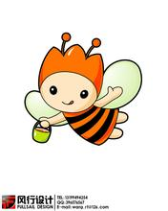
语文园地七
来到语文园地，这里花香四溢，我们是快乐的小蜜蜂，知识的花粉酿甜蜜。

Slide 2


我的发现，只要细心！
汉字分分合合真有趣,聪明的小朋友你看出了什么?

Slide 3
章
克
立
曰
十
口
儿

Slide 4
立日十口儿
音
早
古
兄
克
章

Slide 5

日积月累，越积越多！
词语接龙

Slide 6
我会接
父亲——亲人——人生——
看见—— —— ——
早上—— —— ——
大家—— —— ——

Slide 7

读读说说
我就不信难不倒你们！

Slide 8
太阳会把浅水洼里的水蒸干。
浅水洼里的水会被太阳蒸干。
他把小鱼仍进大海里。
＿＿被＿＿＿＿＿＿。
＿＿＿把＿＿＿＿＿。
＿＿＿＿＿被＿＿＿＿。

Slide 9
1.风把乌云吹走了。
（ ）被（ ）。
2.父亲把受伤的小鸟治好了。
（ ）被（ ）。

Slide 10
“读读背背”
《小花鹿》
在美丽的森林里，有一个可爱的小动物，你们看它是谁？它可爱吗？

Slide 11
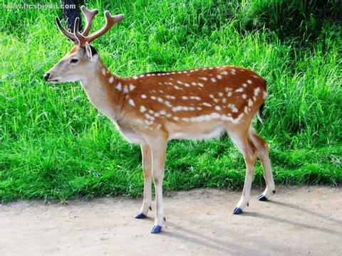
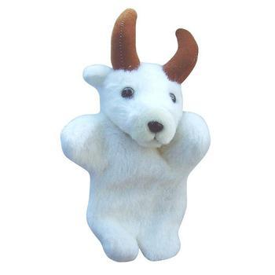
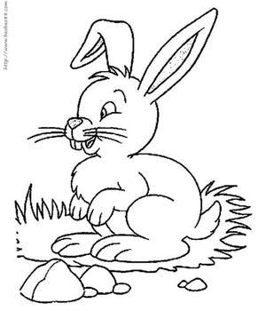
从一片美丽的森林里，
走出一只淘气的小花鹿。
它的两个小犄角,
好像两棵小松树。
“ 小树”摇一摇，
小鹿走一步；
“ 小树 ”摇两摇，
小鹿走两步。
活泼的小山羊，
告诉 蹦蹦跳跳的小白兔:
“快看，快看，
快看会走路的小松树！”

Slide 12

小花鹿
从___________森林里，
走出_________小花鹿。
它的两个_______，
好像两棵________。
“_______ ”摇一摇，
________走一步；
“ _______ ”摇两摇，
________走两步。
活泼的______，
告诉_________________：
“快看，快看，
快看_________________！”

Slide 13
小花鹿
一片美丽的
从 森林里，
走出 小花鹿。
它的两个 ,
好像两棵 。
“ ”摇一摇，
走一步；
“ ”摇两摇，
走两步。
活泼的 ，
告诉 :
“快看，快看，
快看 ！”
一只淘气的
小犄角
小松树
小树
小鹿
小树
小鹿
小山羊
蹦蹦跳跳的小白兔
会走路的小松树

Slide 14
口语交际
本次口语交际的话题是“保护有益的小动物。
1.了解哪些小动物对人类有益，有什么益处。
2.怎样保护有益的小动物？

Slide 15
练习
动物是大自然的重要组成部分。你们都喜欢哪些动物？请选择下列句式说一说。
Ａ我特别喜欢___________________________。
Ｂ我喜欢_____________、____________和_ __________________。
Ｃ________、________、________我都喜欢。
Ｄ 我喜欢， 我喜欢， 我也喜欢。

Slide 16


